Slide 1
MARCO JURÍDICO
PARA LA PROTECCIÓN
DE LA NIÑEZ Y ADOLESCENCIA
MIGRANTE NO ACOMPAÑADA O
SEPARADA DE SU FAMILIA.
Foto UNICEF
Docente: Estuardo Sánchez
Guatemala, 16 de agosto, 2016

Slide 2
COMPETENCIA GENÉRICA
Las y los profesionales participantes
Identifican el rol de las y los participantes como garantes de los derechos humanos de las niñas, niños y adolescentes migrantes, que les permite abordarlos desde la perspectiva de atención y protección integral.

Slide 3
CARACTERÍSTICAS DEL ESPACIO DE FORMACIÓN
El espacio de formación es abierto, cada participante puede dar su opinión en forma libre, en ese marco debe favorecerse:
  El respeto a las opiniones de cada persona que participa en el proceso de formación;
  La confianza de que las opiniones vertidas permitirán la construcción colectiva para la incorporación del enfoque de género;
  La participación de todas las personas en el proceso de formación;
  La escucha activa de todas las personas en el proceso de formación.

Slide 4
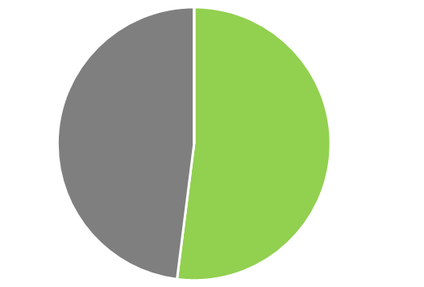
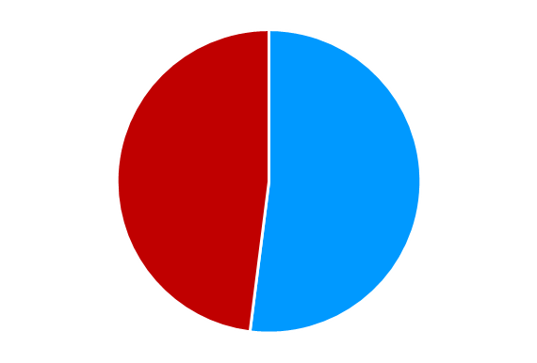
POBLACIÓN
15.8
Millones
48%
Urbano
52%
Adultos
40%
Indígenas
4
Culturas
étnicas
48%
Niños y niñas
52%
Rural
23
Idiomas

Slide 5
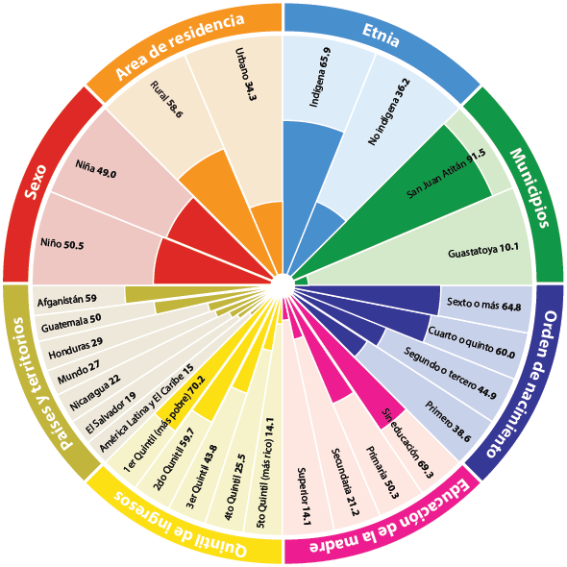
DESNUTRICIÓN CRÓNICA
Guatemala 50%
América Latina
y El Caribe 15%
USA 3%
Fuente: (MSPAS, 2010) y (UNICEF, 2012).

Slide 6
Denuncias
Delitos contra la niñez y adolescencia 2010-2014
Nivel Nacional
Total casos: 113, 919
Fuente: Ministerio Público

Slide 7
PROTECCIÓN
Violencia
14.5
1
40
22
25
Personas mueren cada día a causa de la violencia
Niño muere cada día a causa de la violencia
Niños y niñas quedan huérfanos al día debido a la violencia
Casos de violencia sexual infantil se registran cada día
Casos de maltrato infantil se registran cada día
Impunidad
76%
Es la impunidad de crímenes cometidos contra la infancia

Slide 8
Enfoque Ecológico:
Familia
Escuela
Amigos
Individuo
Medios de comunicación masiva
Organizaciones e instituciones
de la comunidad
SOCIEDAD

Slide 9


LAS DESVENTAJAS SOCIALES EXCLUYEN E INVISIBILIZAN A LOS NIÑOS
ESCUELA-FAMILIA
VISIBILIZADOS
INCLUIDOS
EXCLUIDOS E INVISIBLES
NO -ESCUELA
NO-FAMILIA

Slide 10
EJERCICIO
Reunirse en 06 grupos de 05 personas cada una:
  Lea detenidamente el caso que se le proporciona.
  Indiquen la ruta actual que llevaría del caso si es del conocimiento del consulado de donde proviene.
  Determine cuales son las tres principales funciones del consulado de Guatemala en lo referente a la atención de niñez migrante no acompañada o unidades familiares.

Slide 11
¿De Quienes Hablamos?
“Niños no acompañados“. Los que están separados de ambos padres y otros parientes y no están al cuidado de un adulto al que, por ley o costumbre, incumbe esa responsabilidad.
“Niños separados”, los separados de ambos padres o de sus tutores legales o habituales, pero no necesariamente de otros parientes. Por tanto, puede tratarse de menores acompañados por otros miembros adultos de la familia.
Observación General 6º. CDN

Slide 12
MIGRANTES IRREGULARES O NO DUCOMENTADOS NUNCA ILEGALES
El Relator Especial sobre los Derechos Humanos de los Migrantes subrayo que el término “migrante ilegal” NO ESTA RECONOCIDO EN EL DERECHO INTERNACIONAL. El término ILEGAL no esta en consonancia con la dignidad humana.
Situación irregular o no documentada son los términos adecuados que debe emplearse.

Slide 13
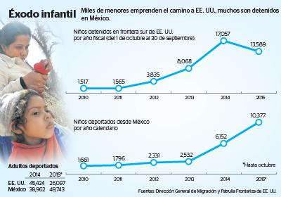
De la Niñez Guatemalteca
Gráfica Prensa Libre. Miércoles 04 de noviembre 2015.

Slide 14
PROTECCIÓN INTERNACIONAL
Aquella que ofrece un Estado a una persona extranjera debido a que sus derechos humanos se ven amenazados o vulnerados en su país de nacionalidad o residencia habitual, y en el cual no pudo obtener la protección debida por no ser accesible, disponible y/o efectiva.
CIDH/Opinión Consultiva 21/2014, p.37.

Slide 15
INSTRUMENTOS INTERNACIONALES
Convención Sobre los Derechos del Niño (1989)
Artículos 20 y 22r
Observación General No. 6 del Comité de los Derechos del Niño. “Trato de los menores no acompañados y separados de su familia fuera de su país de origen” (2005)
Convención sobre el Estatuto de los Refugiados. (1951)
Convención de Viena sobre Relaciones Consulares (1963)
Protocolo sobre el Estatuto de los Refugiados (1967)
Convención Americana de Derechos Humanos (1969)
Relatoría sobre Trabajadores Migratorios y Miembros de sus Familias.
Declaración de Cartagena sobre Refugiados (1984)
Opinión Consultiva 21/14 CIDH
Relatoría Especial sobre los Derechos de los Migrantes. CDH

Slide 16
Corpus Iuris en Materia de Niñez y Adolescencia
Convenios y
Tratados
Declaraciones
Directrices
Reglas
Observaciones Generales

Slide 17
REFUGIADA (O) 49,n,OC 21/14 CIDH
Aquella persona que debido a fundados temores de ser perseguida por motivos de raza, religión, nacionalidad, pertenencia a un determinado grupo social u opiniones políticas, se encuentre fuera del país de su nacionalidad y no pueda o, a causa de dichos temores, no quiera acogerse a la protección de su país; o que careciendo de nacionalidad y hallándose, a consecuencia de tales acontecimientos fuera del país donde antes tuviera su residencia habitual, no pueda o, a causa de dichos temores no quiera regresar a él. Art. 1.A.2, Convención sobre el Estatuto de los Refugiados. (1951)
El término “refugiado(a)” es aplicable también a aquellas personas que han huido de sus países de origen porque su vida, seguridad o libertad han sido amenazadas por la violencia generalizada, la agresión extranjera, los conflictos internos, la violación masiva de los derechos humanos u otras circunstancias que hayan perturbado gravemente el orden público. Tercera Conclusión Declaración de Cartagena sobre Refugiados (1984)

Slide 18
NIÑEZ REFUGIADA
OC 21/14 CIDH párr. 80
Es necesario reconocer que los elementos de la definición de refugiado fueron tradicionalmente interpretados a partir de las experiencias de personas adultas o mayores de 18 años.
Dado que las niñas y los niños son titulares del derecho a solicitar y recibir asilo y pueden, consecuentemente, presentar solicitudes de reconocimiento de la condición de refugiados en calidad propia, se encuentren acompañados o no, debe darse a los elementos de la definición una interpretación que tenga en cuenta las formas particulares en que puede manifestarse la persecución de niñas y niños, tales como el reclutamiento, la trata y la mutilación genital femenina, así como el modo en que éstos pueden experimentar estas situaciones.
En este sentido, el Comité de los Derechos del Niño ha resaltado la necesidad de que la definición de refugiado se interprete también a la luz de la edad y del género.
Por otra parte, junto con las referidas causas tradicionales de refugio, resulta pertinente alertar sobre los nuevos factores que llevan a las personas y, en particular a las niñas y niños, a desplazarse forzadamente de sus países de origen, entre los cuales destaca el crimen organizado transnacional y la violencia asociada a la actuación de grupos no estatales.

Slide 19
DEBERES ESPECÍFICOS DE LOS ESTADOS
OC 21/14 CIDH párr. 81
Permitir que la niña o el niño pueda peticionar el asilo o el estatuto de refugiado, razón por la cual no pueden ser rechazados en la frontera sin un análisis adecuado e individualizado de sus peticiones con las debidas garantías mediante el procedimiento respectivo;
No devolver a la niña o al niño a un país en el cual puede sufrir riesgo de ser afectada su vida, libertad, seguridad o integridad, o a un tercer país desde el cual pueda ulteriormente ser devuelto al Estado donde sufre dicho riesgo; y
Otorgar la protección internacional cuando la niña o el niño califique para ello y beneficiar con ese reconocimiento a otros miembros de la familia, en atención al principio de unidad familiar

Slide 20
ESTANDARES DE DERECHOS DE LA NIÑEZ MIGRANTE
Prioridad de la Protección de la Niñez por sobre las políticas migratorias.
Principio de No Detención de Niñas, niños y adolescentes.
Modalidades Alternativas de Cuidado
Determinación del Interés superior del Niño
Derecho a la Vida Familiar y a la Reunificación

Slide 21
1. PRIORIDAD DE LA PROTECCIÓN DE LA NIÑEZ POR SOBRE POLÍTICAS MIGRATORIAS.
“el disfrute de los derechos estipulados en la Convención [sobre los Derechos del Niño] no está limitado a los menores que sean nacionales del Estado Parte, de modo que, salvo estipulación expresa en contrario en la Convención, serán también aplicables a todos los menores -sin excluir a los solicitantes de asilo, los refugiados y los niños migrantes- con independencia de su nacionalidad o apatridia, y situación en términos de inmigración”
Observación General No. 6 CDN, párr.12

Slide 22
1. PRIORIDAD DE LA PROTECCIÓN DE LA NIÑEZ POR SOBRE POLÍTICAS MIGRATORIAS.
REQUISITOS:
  Todos los NNA deben ser protegidos a través de la plena aplicación de la CDN.
  Todas las decisiones, medidas y prácticas que se adopten deben estar determinadas por el ISN.
  Debe garantizarse los principios de no discriminación, participación, a ser escuchado, y el derecho al desarrollo, a la vida y la supervivencia.
  En el caso de NNA no acompañados la determinación del INS en cada caso.

Slide 23
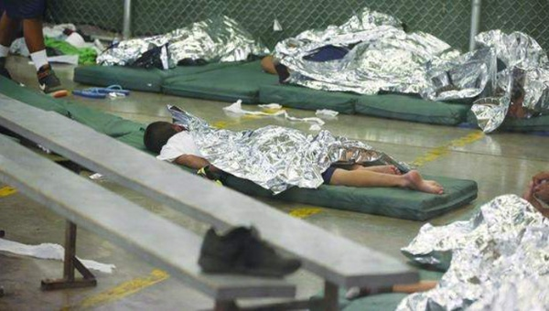
2. PRINCIPIO DE NO DETENCIÓN
La CIDH ha señalado que privación de libertad implica cualquier forma de detención, encarcelamiento, institucionalización o custodia de una persona, por razones de asistencia humanitaria, tratamiento, tutela, protección, o por delitos e infracciones a la ley, ordenada por o bajo el control de autoridad judicial o administrativa, pública o privada, en la cual no puede disponer de su libertad ambulatoria.

Slide 24
2. PRINCIPIO DE NO DETENCIÓN
NIÑEZ MIGRANTE
Medidas de Protección Integral y Social
Modalidades de Acogimiento
Permanencia en la Familia
Detención

Slide 25
3. DETERMINACIÓN ISN
PRINCIPIO ISN
ACCIONES QUE AFECTAN A UN NNA EN FORMA INDIVIDUAL
SOLUCIONES DURADERAS PARA NNA NO ACOMPAÑADOS
CUIDADO Y ACOGIMIENTO TEMPORAL DEL NNA
DEVOLUCIÓN DEL NNA A SU PAÍS DE ORIGEN CON SU FAMILIA
DETERMINACIÓN ISN

Slide 26
GARANTÍA DE DEBIDO PROCESO
Derecho a un traductor o intérprete
Derecho a asistencia legal gratuita
Derecho a recurrir cualquier decisión
Derecho a ser escuchado
Derecho a la asistencia consular
Derecho a reunirse libremente y en forma privada con su abogado.

Slide 27
INTERES SUPERIOR DEL NIÑO ¿Que se busca?
El objetivo del concepto de interés superior del niño es garantizar el disfrute pleno y efectivo de todos los derechos reconocidos por la Convención y el desarrollo holístico* del niño.
(*desarrollo físico, mental, espiritual, moral, psicológico y social del niño).
En la Convención no hay una jerarquía de derechos; todos los derechos previstos responden al "interés superior del niño" y ningún derecho debería verse perjudicado por una interpretación negativa del interés superior del niño .
Párrafo 4. Observación General 14. Comité de los Derechos del Niño. (2013)

Slide 28
Naturaleza del ISN (par. 6)
El ISN es un concepto triple:
Es un derecho sustantivo
Es un principio jurídico interpretativo fundamental
Es una regla de procedimiento

Slide 29
Aplicación: la evaluación y determinación del interés superior del niño
Dos pasos que deben seguirse cuando haya que tomar una decisión: evaluación y determinación
1. La "evaluación del interés superior”: valorar y sopesar todos los elementos necesarios para tomar una decisión en una determinada situación para un niño o un grupo de niños en concreto (para ello: determinar cuáles son los elementos pertinentes, en el contexto de los hechos concretos del caso, para evaluar el interés superior del niño, dotarlos de un contenido concreto y ponderar su importancia en relación con los demás) Párrafo 47 Observación General 14 Comité de los Derechos del Niño.

Slide 30
Evaluación y determinación del ISN
2. La "determinación del interés superior”: proceso estructurado y con garantías estrictas concebido para determinar el interés superior del niño tomando como base la evaluación del interés superior (es decir, seguir un procedimiento que vele por las garantías jurídicas y la aplicación adecuada del derecho)
La determinación del interés superior del niño debe comenzar con una evaluación de las circunstancias específicas que hacen que el niño sea único. Ello conlleva la utilización de algunos elementos y no de otros, e influye también en la manera en que se ponderarán entre sí.

Slide 31
Elementos que deben tenerse en cuenta al evaluar el interés superior del niño: Párrafo 52 al 79.
  La opinión del niño
  La identidad del niño
  La preservación del entorno familiar y mantenimiento de las relaciones
  Cuidado, protección y seguridad del niño
  Situación de vulnerabilidad
  El derecho del niño a la salud
  El derecho del niño a la educación
  Las circunstancias que deben ser evaluadas se refieren a las características específicas del niño o los niños de que se trate, como la edad, el sexo, el grado de madurez, la experiencia, la pertenencia a un grupo minoritario, la existencia de una discapacidad física, sensorial o intelectual y el contexto social y cultural del niño o los niños, por ejemplo, la presencia o ausencia de los padres, el hecho de que el niño viva o no con ellos, la calidad de la relación entre el niño y su familia o sus cuidadores, el entorno en relación con la seguridad y la existencia de medios alternativos de calidad a disposición de la familia, la familia ampliada o los cuidadores.

Slide 32
DETERMINACIÓN INTERÉS SUPERIOR NIÑEZ MIGRANTE
Evaluación clara y a fondo de la identidad del NNA y, en particular, de su nacionalidad, crianza, antecedentes étnicos, culturales y lingüísticos, así como las vulnerabilidades y necesidades especiales de protección.
Observación General No.6, párr. 20

Slide 33
CIRCUITO INTERVENCIÓN INSTITUCIONAL
Admisión
Determinación ISN
Acogimiento y Medidas de Protección Social
Organismos de Migración
Autoridades de Protección de la Infancia
Autoridades de Protección de la Infancia
Autoridades de Protección de la Infancia
Migración + Infancia
Devolución País de Origen
No Devolución
Devolución País de Origen
Contacto consulado y organismos protección país origen

Slide 34
4. DERECHO A LA VIDA FAMILIAR Y REUNIFICACIÓN CDN
DERECHO VIDA FAMILIAR
Art. 8 Derecho a la Identidad
Art. 9. No separación familia
Art. 10 Reunificación familiar
Art. 16 No injerencias arbitrarias
Art. 18 Crianza a cargo padres
Art. 27 Asistencia material y programas de apoyo

Slide 35
4. DERECHO A LA VIDA FAMILIAR Y REUNIFICACIÓN
Se debe respetar el principio de unidad familiar como criterio orientador de toda decisión migratoria, y la existencia de un procedimiento para la DIS del niño en cada caso, se presume que la unidad familiar constituye el mejor interés del NNA.
Observación General No. 6, CDN, párrafo 83.

Slide 36
MEDIDAS APLICABLES Y EL PRINCIPIO DE UNIDAD FAMILIAR
NNA Migrante No Acompañada
Medidas de Protección Integral
Posible reasentamiento en un tercer país para encontrarse con su familia
Permanencia en el país de destino
Retorno al país de origen
Entrega y permanencia con su familia
Medidas de Protección Integral
Posible reunificación país de destino

Slide 37
5. MODALIDADES DE CUIDADO ALTERNATIVO.
Estándares Generales para el cuidado alternativo familiar y residencial.
Estándares específicos para el cuidado en ámbito residencial
Estándares específicos para el cuidado en el ámbito familiar, Acogimiento Familiar

Slide 38
5. MODALIDADES DE CUIDADO ALTERNATIVO.
PRINCIPIOS GENERALES
PRINCIPIO DE NECESIDAD
PRINCIPIO DE IDONEIDAD
PRINCIPIO DE ESPECIALIDAD
PRINCIPIO DE DESINSTITUCIONALIZACIÓN

Slide 39
PROTECCION CONSULAR

Slide 40
PROTECCION CONSULAR
Convención de Viena sobre Relaciones Consulares (Artículo 5, a), e) y h).
Reconoce una función primordial del funcionario consular, el otorgamiento de asistencia al nacional ante las autoridades del Estado receptor.
Imponenen la obligación al funcionario consular de velar por los intereses de la niña o del niño, en el sentido de que las dedecisiones adminisrativas o judiciales que se adopten en el país receptor hayan evaluado y tomado en consideración su interes superior. (parrafos 126-127 OC-21/14 CIDH).

Slide 41
PROTECCION CONSULAR
El Ministerio de Relaciones Exteriores, a través de su servicio consular, es la entidad responsable de la protección internacional de las niñas, niños y adolescentes guatemaltecos migrantes no acompañados y separados de su familia.
El cónsul es un agente de protección de las niñas, niños y adolescentes guatemaltecos migrantes no acompañados y separados de su familia en el país donde desempeña su función.

Slide 42
ACCIONES DE PROTECCION CONSULAR
El derecho que tiene a la notificación consular. (Art. 36.c CVRC).
Apersonarse en el lugar en donde se encuentre la niña, niño o adolescente guatemalteco migrante no acompañado y separado de su familia y verificar su situación integral e individual (Art. 36.a CVRC).
Obligación de informarle a la niña, niño y adolescente guatemalteco migrantes no acompañados de sus derechos. (Disponga de toda la información, párrafo 25, Obs. General. 6º. CDN)

Slide 43
ACCIONES DE PROTECCION CONSULAR
Velar porque se protejan los derechos humanos de la niña, niño y adolescente guatemalteco migrantes no acompañados en el país de recepción por el sistema de protección del Estado receptor y hacer un examen periódico del tratamiento y de las circunstancias de su protección y cuidado.
Registro bajo garantía de confidencialidad. (Parraro 29 Obs. Gen. 6º. CDN)
Promover la reunificación familiar en el país receptor o de origen, tomando en cuenta el interés superior del niño y su opinión. (Parrafo 79 Obs. General 6º. CDN)

Slide 44
ACCIONES DE PROTECCION CONSULAR
Velar porque los procedimientos de repatriación de las niñas, niños y adolescentes guatemaltecos no acompañados se realice respetando su dignidad y seguridad. (Parrafo 128 OC-21/14 CIDH)
Velar porque se cumpla el derecho de no devolución a su país de origen de la niña, niño o adolescente guatemalteco migrante no acompañado.. (párrafo 84 Obs. Gen. 6º. CDN).
Velar porque en el Estado de recepción, la atención y alojamiento de un niño, niña o adolescente guatemalteco migrante no acompañada, en cualquier modalidad, no se le prive de su libertad.

Slide 45
ACCIONES DE PROTECCION CONSULAR
Promoverá que el país receptor de niñas, niños o adolescentes guatemaltecos migrantes no acompañados, se garantice la unidad familiar,
Promover la localización de las niñas, niños y adolescentes guatemaltecos que se encuentran sustraídos o desaparecidos conforme al Sistema de Alerta Alba Keneth.
Velar pleno acceso a la educación, a la atención de la salud, recreación y esparcimiento en el país de recepción.

Slide 46
Protección en Guatemala
Guatemala reconoce el derecho de asilo. Así lo establece el artículo 27 de la Constitución Política de la República, así como el artículo 44, 46 Y 149 de ese mismo cuerpo legal.
Adicionalmente, la Constitución así como la Ley de Migración y su Reglamento establecen la posibilidad de optar a la nacionalidad guatemalteca, siempre que se cumpla con los requisitos correspondientes.

Slide 47
¿Quién Ejecuta en Guatemala ésta protección?
La responsable de la decisión y protección a refugiados en Guatemala, es la COMISIÓN NACIONAL PARA REFUGIADOS, CNR, instancia creada por medio del Acuerdo Gubernativo 383-2001 del Presidente de la República.
Su objetivo principal es el de cumplir los objetivos destinados a asegurar la protección de la población refugiada, así como la de evaluar las solicitudes de refugio que se presenten en el país y otorgar la condición jurídica y migratoria del estatuto de refugiados con los derechos y obligaciones que implica.

Slide 48
¿Quiénes conforman la Comisión Nacional de Refugiados?
El Viceministro de Gobernación (sector Seguridad) o su representante;
El Viceministro de Relaciones Exteriores o su representante;
El Viceministro de Trabajo y Previsión Social o su representante;
El Director General de Migración o su representante; y
Un representante de ACNUR.

Slide 49
¿En donde puede solicitarse el refugio?
El reglamento creado por el Acuerdo Gubernativo 383-2001, en el capítulo VI, artículo 22 establece:
“La solicitud para obtener el estatuto de refugiado, se podrá formular por escrito o verbalmente ante la Dirección General de Migración, los puestos de Control Migratorio o estaciones de la Policía Nacional Civil en todo el país”.

Slide 50
GRACIAS POR SU ATENCIÓN

